Slide 1
기계학습
텀프로젝트 4
17011520 조영래

Slide 2
01
Skeletonton Code
목차
02
Experiments
03
Question

Slide 3
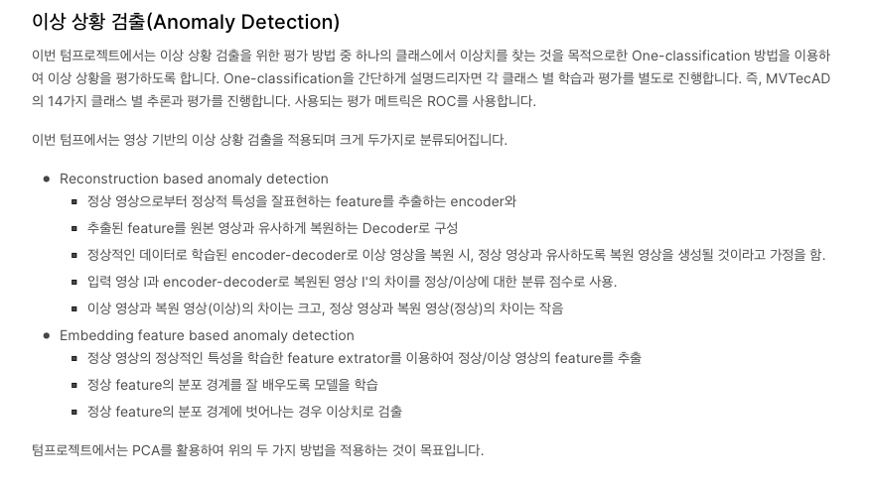
01
Skeleton Code

Slide 4
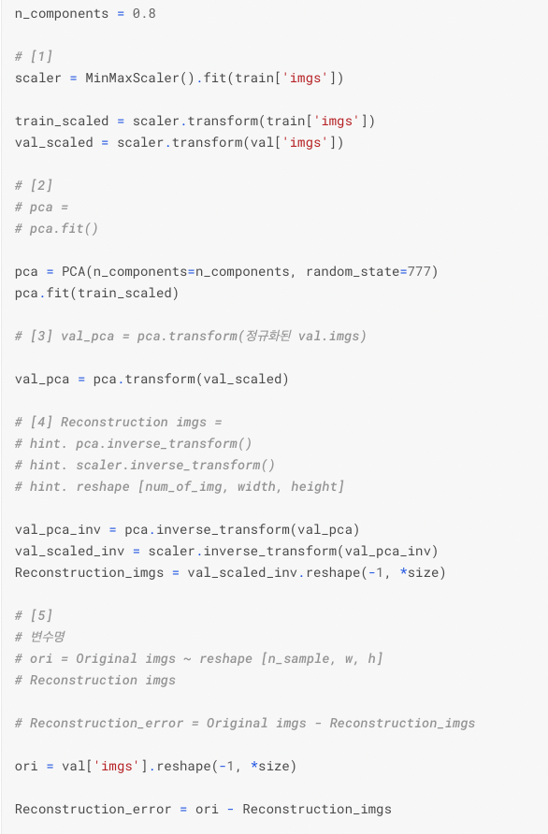
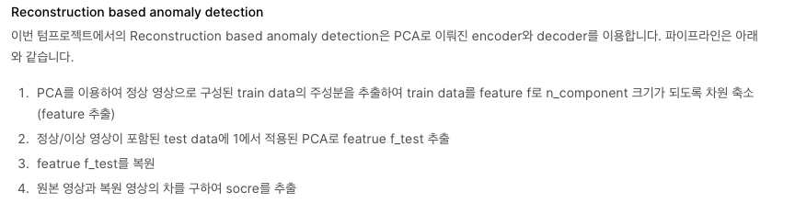
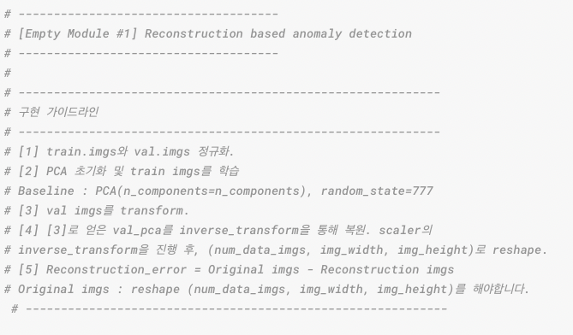
01
Skeleton Code – Reconstruction based anomaly detection

Slide 5
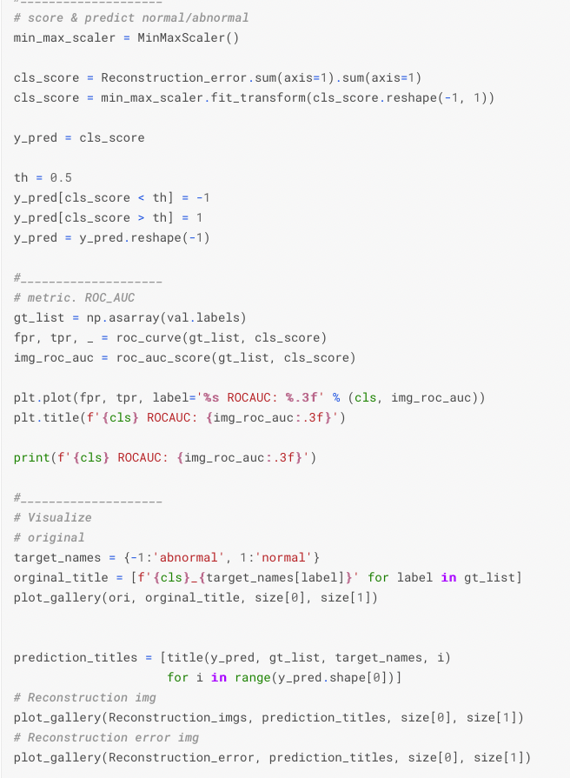
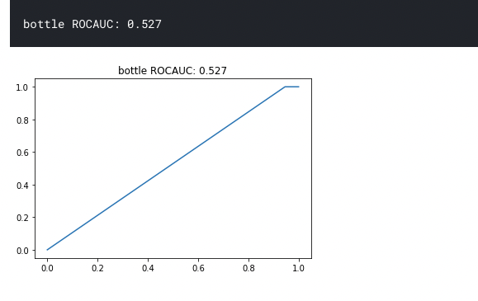
01
Skeleton Code – Reconstruction based anomaly detection

Slide 6
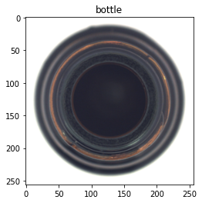
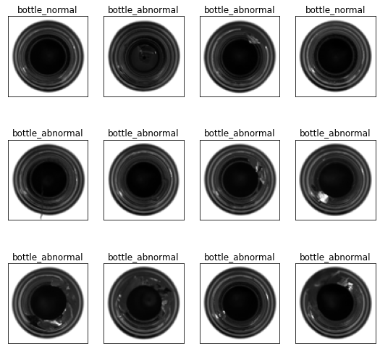
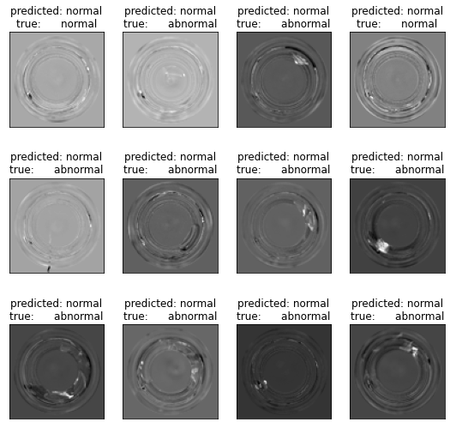
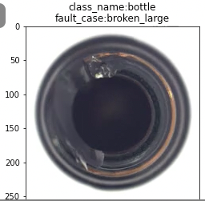
01
Skeleton Code – Reconstruction based anomaly detection
원본
Reconstruction_imgs
Reconstruction_error

Slide 7
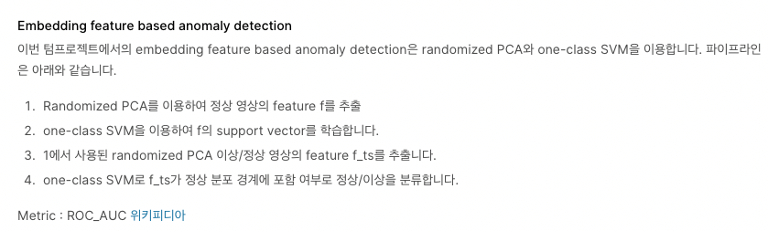
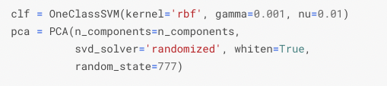
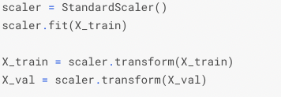
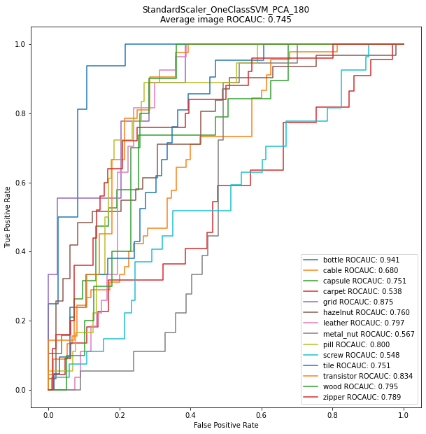
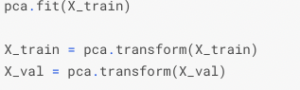
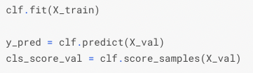
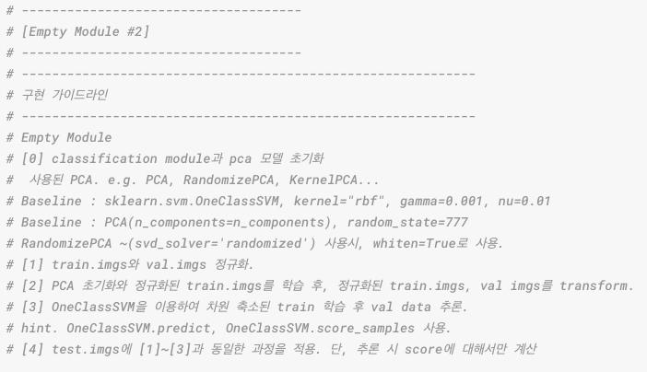
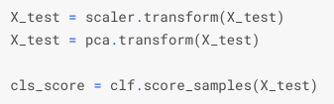
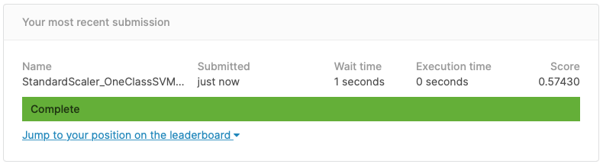
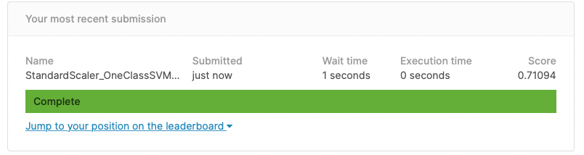
01
Skeleton Code – Embedding feature based anomaly detection
0
이 곳을 주석처리 해주어
random pca 가 아닌
그냥 pca로도 진행할 수 있었다
1
2
3
4

Slide 8
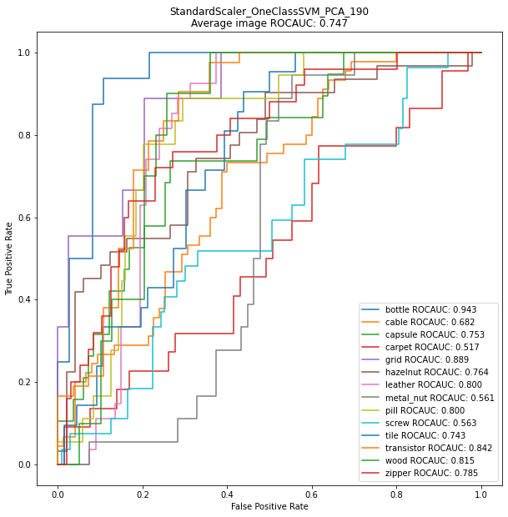
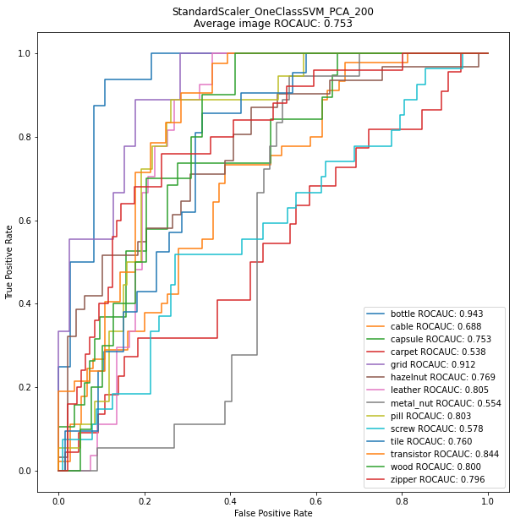
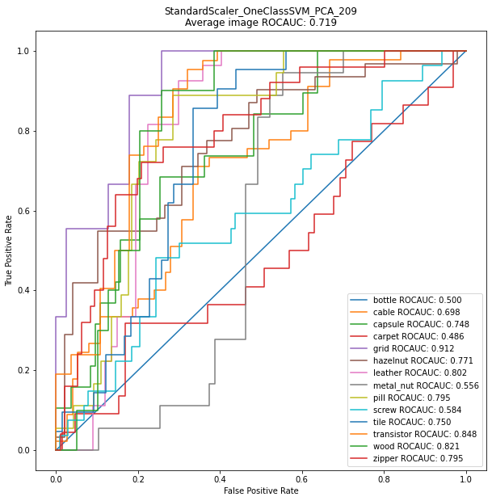
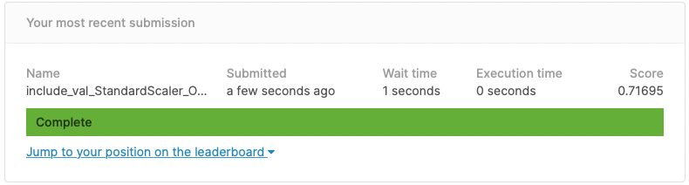
02
Experiments1 – StandardScaler. n_components ++
Submission

Slide 9
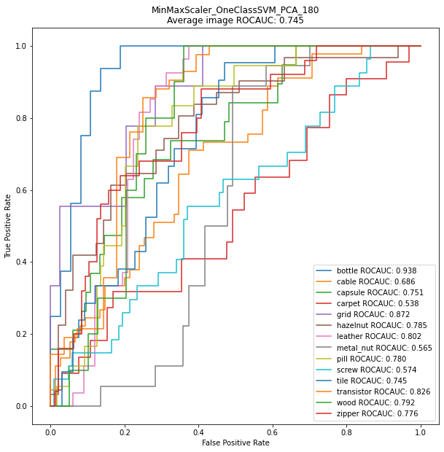
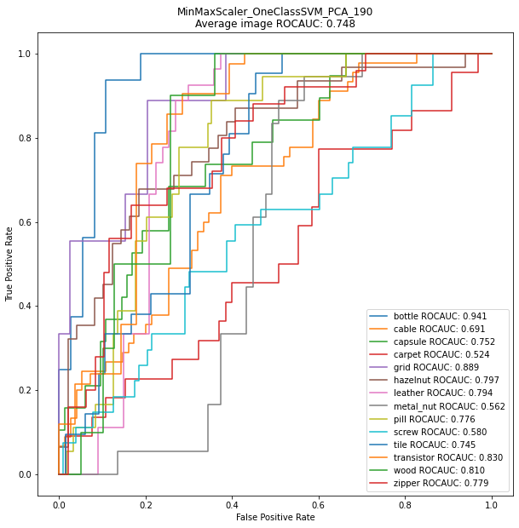
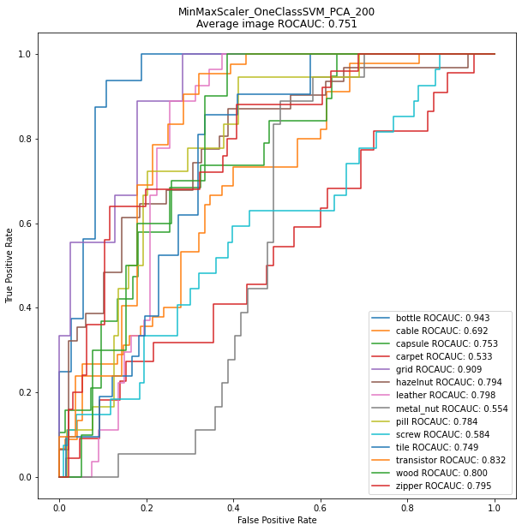
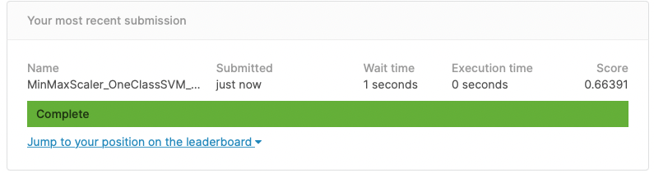
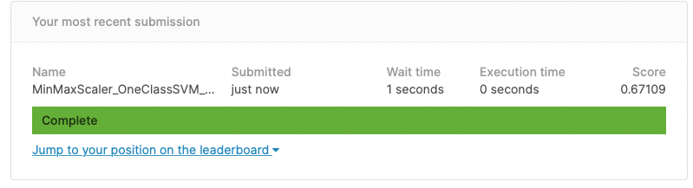
02
Experiments2 – MinMaxScaler. n_components ++

Slide 10
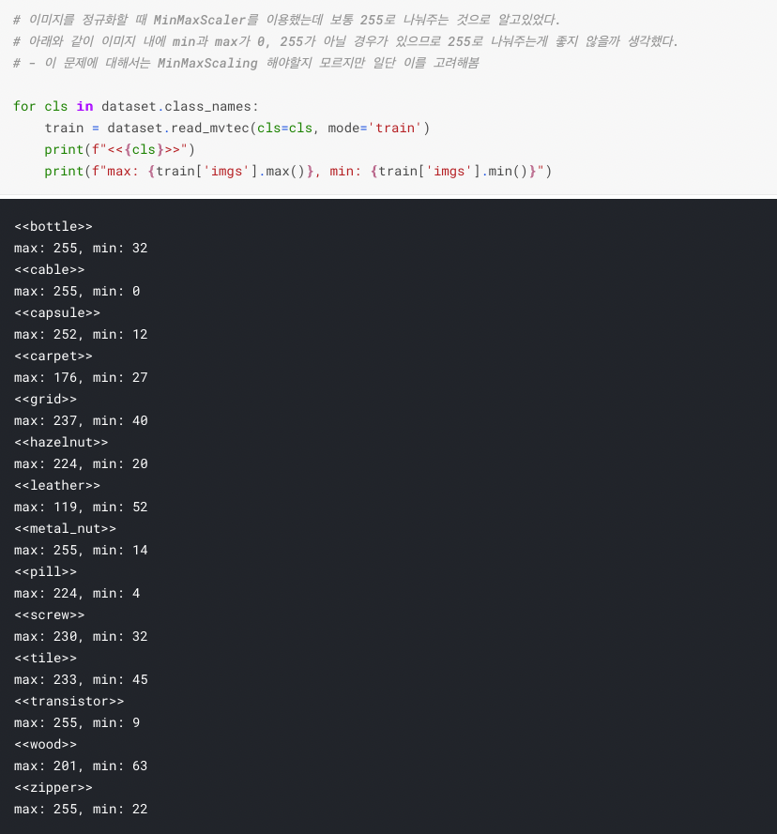
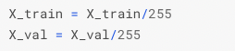
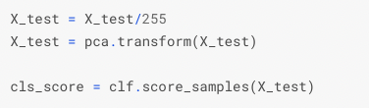
02
Experiments3 – 255 division

Slide 11
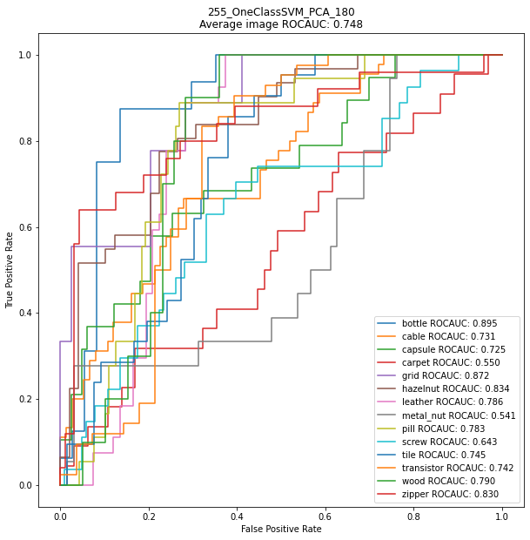
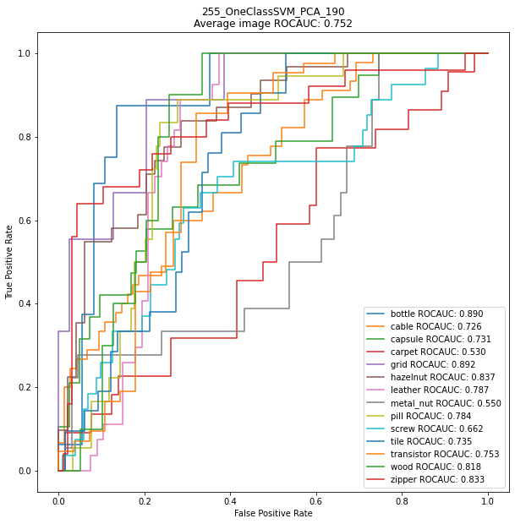
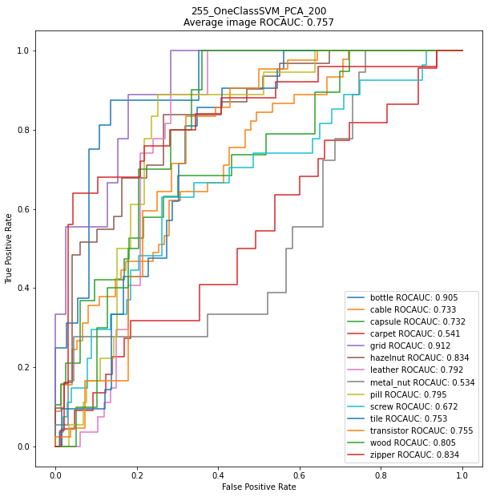
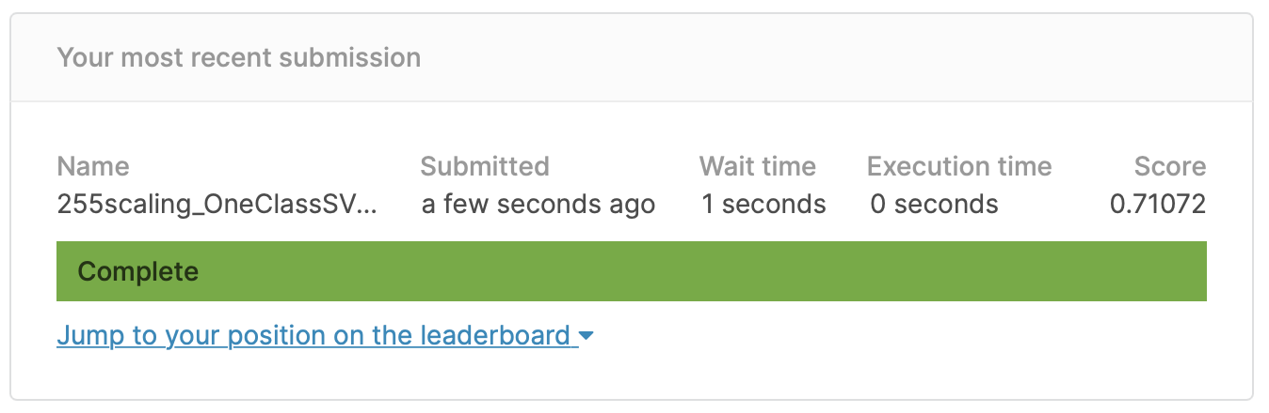
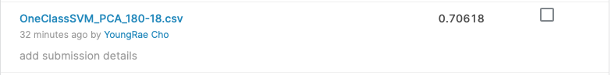
02
Experiments3 – 255 division

Slide 12
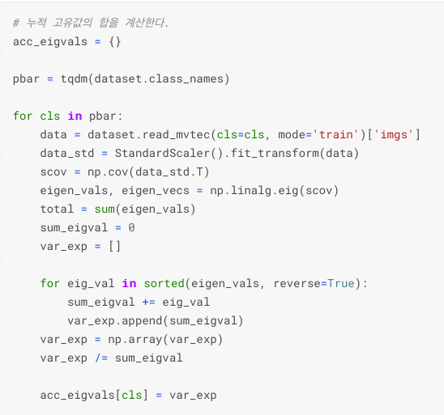
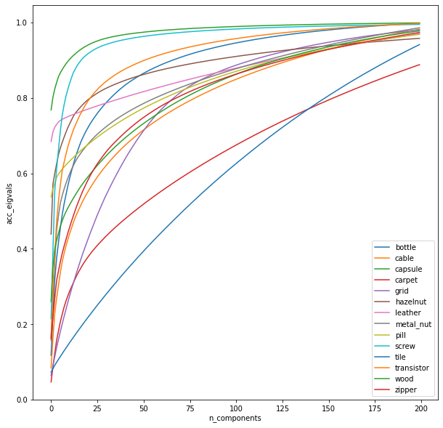
02
Experiments4 – class별 각각의 n_components

Slide 13
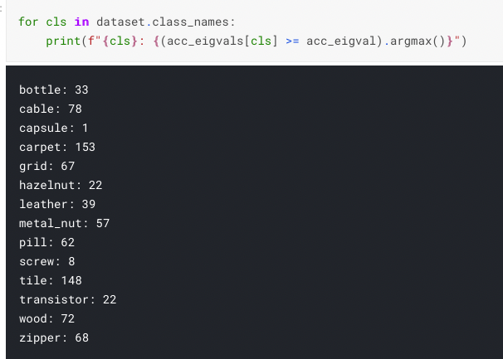
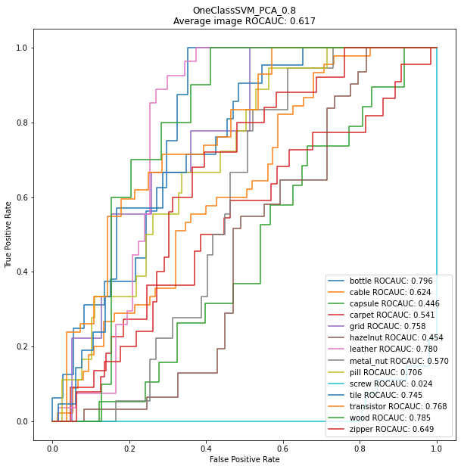
02
Experiments4 – class별 각각의 n_components
class 별로 선택된 n_components 값
StandardScaler를 사용했어야 했나? 라고도 생각했지만
기본적으로 위에서 MinMaxScaler를 사용한 것보다 성능이 좋지 않았으므로 옳지 않은 방법임을 알 수 있었다.

Slide 14
03
Question
1. 이미지 마다 개별적인 scaler로 scaling을 진행하였다.
보통 이미지 데이터는 이미지가 가질 수 있는 최대값인 255로 나눠주어 scaling 해주는 것으로 알고 있었는데, 여기 과정에서는 이미지마다 개별적인 scaler를 사용해서 scaling을 해주었다.
스스로 생각해본 바로는 이상 상황의 클래스 별로 개별적으로 학습을 해주고 이 이상 상황 클래스 별로 입력되는 이미지가 거의 비슷한 이미지이기 때문에 255 값으로 나누어서 scaling 해주는 것보다 개별적인 scaler를 통해 scaling하는 것이 더 효과적이라고 이해했는데 이 이해가 맞을까?
2. Standard Scaler 를 사용하는 것이 가장 점수가 높았다.
이미지를 scaling할 때 255로 나누거나 MinMaxScaler를 사용하는 것이 가장 옳다고 생각했으나 StandardScaler를 사용한 것이 가장 점수가 높았다.
스스로 생각해본 바로는 StandardScaling 은 데이터가 bell-shape 일 때 가장 효과적이라고 강의에서 말씀 해주셨는데 여기서는 이상 상황 클래스 별로 입력받는 이미지가 거의 비슷한 이미지들이 입력되고 그렇기 때문에 갖는 픽셀값에도 특정 값이 많이 들어오게 되어 bell-shape을 형성하게되며 StandardScaling이 점수가 가장 높을 수 있었던 것인가?
3. 점수를 계산할 때는 MinMaxScaler를 사용하는게 맞는 것 같다…
sklearn 을 확인해보니 roc_auc의 계산에는 확률값이 들어가는게 맞는 것 같은데 내가 작성한 코드에는 StandardScaler 를 통해 scaling한 데이터로 roc_auc게산이 진행된 것 같다. MinMaxScaler를 사용하는게 맞을까? 그것으로 성능이 향상되려나?
확인해봤어야 했는데… 까먹고 진행해보지 못 했다….

Slide 15
감사합니다

